Slide 1
Avertissement :
Ce support pédagogique est la propriété intellectuelle
de Didier HORN, son concepteur.
Aucune duplication n’est autorisée.
Cet exemplaire a été concédé à
L’Aéro Club de l’Est
dans le cadre exclusif de la formation de ses élèves pilote et BIA.
Renseignements, contact : +33 (0) 610.133.137 – horn.ulm@wanadoo.fr

Slide 2
FACTEURS INFLUANT SUR LA PORTANCE
Expression algébrique de la portance
Définitions des différents facteurs influant
Contraintes subies par la structure
Vitesse et limitations structurelles
Polaire et incidence d’un profil
Relation vitesse / incidence
Vitesses caractéristiques

Slide 3
Expression algébrique de la portance
Rz = ½ ρ . S . V² . Cz = Mg
ρ = Masse volumique de l’air exprimée en kg/m³
S = Surface alaire exprimée en m²
V² = Vitesse du vent relatif élevé au carré et exprimé en m/s
Cz = Coefficient sans dimension dépendant de la forme du profil, de son état de surface et de l’angle d’incidence.
Mg = Poids de l’ULM.

Slide 4
Un ULM de 14 m² de surface alaire, vole en palier stabilisé et en atmosphère standard à la vitesse de 20 m/s. Son coefficient de portance (Cz) est de 1,25.
Quel est le poids de cet ULM ?
Rz = Mg = ½ ρ . S . V² . Cz
Mg = 0,6 x 14 x 20² x 1,25
Mg = 8,4 x 400 x 1,25
Mg = 3360 x 1,25
Mg = 4200 N

Slide 5
Abaque de Kock
Pente de montée – 30%
Distance de décollage + 40%

Slide 6
FACTEURS INFLUANT SUR LA PORTANCE
Expression algébrique de la portance
Définitions des différents facteurs influant
Contraintes subies par la structure
Vitesse et limitations structurelles
Polaire et incidence d’un profil
Relation vitesse / incidence
Vitesses caractéristiques

Slide 7
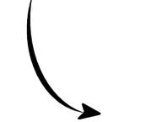
Contraintes subies par la structure
Traction
Compression
F
F
F
F
Flexion
F
Torsion
F
Cisaillement
F
F
F

Slide 8
Vitesse et limitations structurelles
Les forces aérodynamiques sont proportionnelles au carré de la vitesse !
Forces aéro. en daN
Point de rupture
Crack ?
330
320
Zone de déformations plastiques
280
245
Zone de déformations élastiques
180
125
VNE (Velocity Never exeed )
80
45
20
5
V. en m/s
0
10
20
30
40
50
60
70
75
80
Notes:
La polaire d’une aile est un graphique représentatif de
l’évolution des coefficients Cx et Cz en fonction de l’incidence

Slide 9
FACTEURS INFLUANT SUR LA PORTANCE
Expression algébrique de la portance
Définitions des différents facteurs influant
Contraintes subies par la structure
Vitesse et limitations structurelles
Polaire et incidence d’un profil
Relation vitesse / incidence
Vitesses caractéristiques
Didier HORN – V1.13 ©

Slide 10
La polaire d’un profil
Cz
1,4
1,2
1,0
0,8
Vr
0,6
α : -3°
0,4
0,2
0
Cx
0,04
0,08
0,12
0,16
0.20
Notes:
La polaire d’une aile est un graphique représentatif de
l’évolution des coefficients Cx et Cz en fonction de l’incidence

Slide 11
La polaire d’un profil
Cz
1,4
1,2
1,0
0,8
Vr
0,6
α : 2°
0,4
0,2
0
Cx
0,04
0,08
0,12
0,16
0.20
Notes:
La polaire d’une aile est un graphique représentatif de
l’évolution des coefficients Cx et Cz en fonction de l’incidence

Slide 12
La polaire d’un profil
Cz
1,4
1,2
1,0
0,8
Vr
0,6
α : 4°
0,4
0,2
0
Cx
0,04
0,08
0,12
0,16
0.20
Notes:
La polaire d’une aile est un graphique représentatif de
l’évolution des coefficients Cx et Cz en fonction de l’incidence

Slide 13
La polaire d’un profil
Cz
1,4
1,2
1,0
0,8
Vr
0,6
α : 6°
0,4
0,2
0
Cx
0,04
0,08
0,12
0,16
0.20
Notes:
La polaire d’une aile est un graphique représentatif de
l’évolution des coefficients Cx et Cz en fonction de l’incidence

Slide 14
La polaire d’un profil
Cz
1,4
1,2
1,0
0,8
Vr
0,6
α : 12°
0,4
0,2
0
Cx
0,04
0,08
0,12
0,16
0.20
Didier HORN – V1.13 ©
Notes:
La polaire d’une aile est un graphique représentatif de
l’évolution des coefficients Cx et Cz en fonction de l’incidence

Slide 15
La polaire d’un profil
Cz
1,4
1,2
1,0
0,8
Vr
0,6
α : 14°
0,4
0,2
0
Cx
0,04
0,08
0,12
0,16
0.20
Notes:
La polaire d’une aile est un graphique représentatif de
l’évolution des coefficients Cx et Cz en fonction de l’incidence

Slide 16
La polaire d’un profil
Cz
1,4
1,2
1,0
0,8
Vr
0,6
α : 18°
0,4
0,2
0
Cx
0,04
0,08
0,12
0,16
0.20
Notes:
La polaire d’une aile est un graphique représentatif de
l’évolution des coefficients Cx et Cz en fonction de l’incidence

Slide 17
La polaire d’un profil
Cz
1,4
1,2
1,0
0,8
Vr
0,6
α : 20°
0,4
0,2
0
Cx
0,04
0,08
0,12
0,16
0.20
Notes:
La polaire d’une aile est un graphique représentatif de
l’évolution des coefficients Cx et Cz en fonction de l’incidence

Slide 18
La polaire d’un profil
Cz
1,4
1,2
1,0
0,8
0,6
0,4
Vr
Portance nulle
0,2
α = -3°
Piqué vertical
0
Cx
0,04
0,08
0,12
0,16
0.20
Notes:
La polaire d’une aile est un graphique représentatif de
l’évolution des coefficients Cx et Cz en fonction de l’incidence

Slide 19
La polaire d’un profil
Cz
1,4
1,2
1,0
0,8
Traînée mini
α = 6°
Vol rapide
Vr
0,6
0,4
0,2
α = -3°
Piqué vertical
0
Cx
0,04
0,08
0,12
0,16
0.20
Notes:
La polaire d’une aile est un graphique représentatif de
l’évolution des coefficients Cx et Cz en fonction de l’incidence

Slide 20
La polaire d’un profil
Cz
1,4
1,2
Meilleur rapport Cz/Cx
1,0
α = 8°
Finesse max.
0,8
α = 6°
Vol rapide
Vr
0,6
0,4
0,2
α = -3°
Piqué vertical
0
Cx
0,04
0,08
0,12
0,16
0.20
Notes:
La polaire d’une aile est un graphique représentatif de
l’évolution des coefficients Cx et Cz en fonction de l’incidence

Slide 21
La polaire d’un profil
Cz
1,4
α = 16°
1,2
Vitesse mini
Portance maxi
1,0
α = 8°
Finesse max.
0,8
α = 6°
Vol rapide
Vr
0,6
0,4
0,2
α = -3°
Piqué vertical
0
Cx
0,04
0,08
0,12
0,16
0.20
Notes:
La polaire d’une aile est un graphique représentatif de
l’évolution des coefficients Cx et Cz en fonction de l’incidence

Slide 22
La polaire d’un profil
Cz
Vol aux grands angles
1,4
Décollement de la couche limite ➔ Ecoulement tourbillonnaire
2ème régime
α = 16°
1,2
Vitesse mini
α = 20°
Décrochage
1,0
α = 8°
Finesse max.
0,8
α = 6°
Vol rapide
Vr
0,6
0,4
0,2
α = -3°
Piqué vertical
0
Cx
0,04
0,08
0,12
0,16
0.20
Notes:
La polaire d’une aile est un graphique représentatif de
l’évolution des coefficients Cx et Cz en fonction de l’incidence

Slide 23
La polaire d’un profil
Cz
1,4
R.F.A
2ème régime
Cz =
Cz
α = 10°
α = 16°
1,2
1,0
0,8
Portance
0,6
0,4
0,2
Vent relatif
Traînée
Cx
Cx
0
Cx
0,04
0,08
0,12
0,16
0.20
Notes:
La polaire d’une aile est un graphique représentatif de
l’évolution des coefficients Cx et Cz en fonction de l’incidence

Slide 24
FACTEURS INFLUANT SUR LA PORTANCE
Expression algébrique de la portance
Définitions des différents facteurs influant
Contraintes subies par la structure
Vitesse et limitations structurelles
Polaire et incidence d’un profil
Relation vitesse / incidence
Vitesses caractéristiques
Didier HORN – V1.13 ©

Slide 25
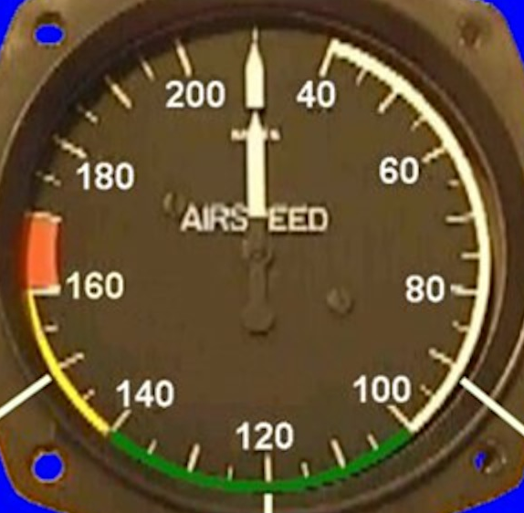
Relation vitesse/incidence
Masse de l’ULM = 450 kg
Masse de l’ULM = 400 kg
Vc = 120 km/h
VNE = 150 km/h
Vs = 50 km/h
VNE = 160 km/h
0
Vs = 40 km/h
V
Incidence décrochage : 20°
En palier stabilisé
Rz = Mg = ½ρ . S . V² . Cz

Slide 26
FACTEURS INFLUANT SUR LA PORTANCE
Expression algébrique de la portance
Définitions des différents facteurs influant
Contraintes subies par la structure
Vitesse et limitations structurelles
Polaire et incidence d’un profil
Relation vitesse / incidence
Vitesses caractéristiques
Didier HORN – V1.13 ©

Slide 27
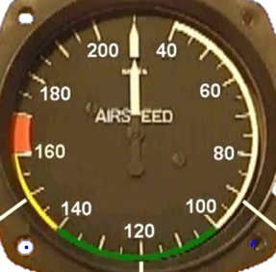
Vitesses caractéristiques
VSO
VNE
VS1
VN0
VFE
Arc blanc : Plage d’utilisation volets sortis.
Limite inférieure : VSO (Velocity Stall Out). Vitesse de décrochage avec volets sortis au maximum.
Limite supérieure : VFE (Velocity Flap Extended). Vitesse maximale d'utilisation des volets.
Arc vert : Plage d’utilisation normale de l'aéronef.
Limite inférieure : VS1 (Velocity Stall Speed 1). Vitesse de décrochage avec volets rentrés.
Limite supérieure : VNO (Velocity Normal Operating) vitesse maximum en atmosphère agitée.
Arc jaune : Plage d’utilisation interdite en atmosphère agitée.
Trait rouge: VNE (Velocity Never exceed) Vitesse à ne jamais dépasser.

